Slide 1


智慧档案馆整体解决方案
汇报人：蔡诚想
2024-01-25

Slide 2


智慧档案馆概述
智慧档案馆解决方案构成
智慧档案馆解决方案实施步骤
智慧档案馆解决方案的优势与效益
智慧档案馆解决方案案例分析
总结与展望

Slide 3

01
智慧档案馆概述

Slide 4

定义与特点
定义
1. 智能化
2. 网络化
3. 数字化
4. 个性化
智慧档案馆是指通过应用信息技术和智能设备，实现档案信息资源的智能化采集、加工、存储、管理、利用和服务的档案馆。
具备自动化、智能化的信息处理和信息服务能力。
实现档案信息资源的网络化管理和利用。
大量采用数字化技术，实现对传统档案的数字化管理和利用。
提供个性化的档案信息服务，满足用户多样化的需求。

Slide 5

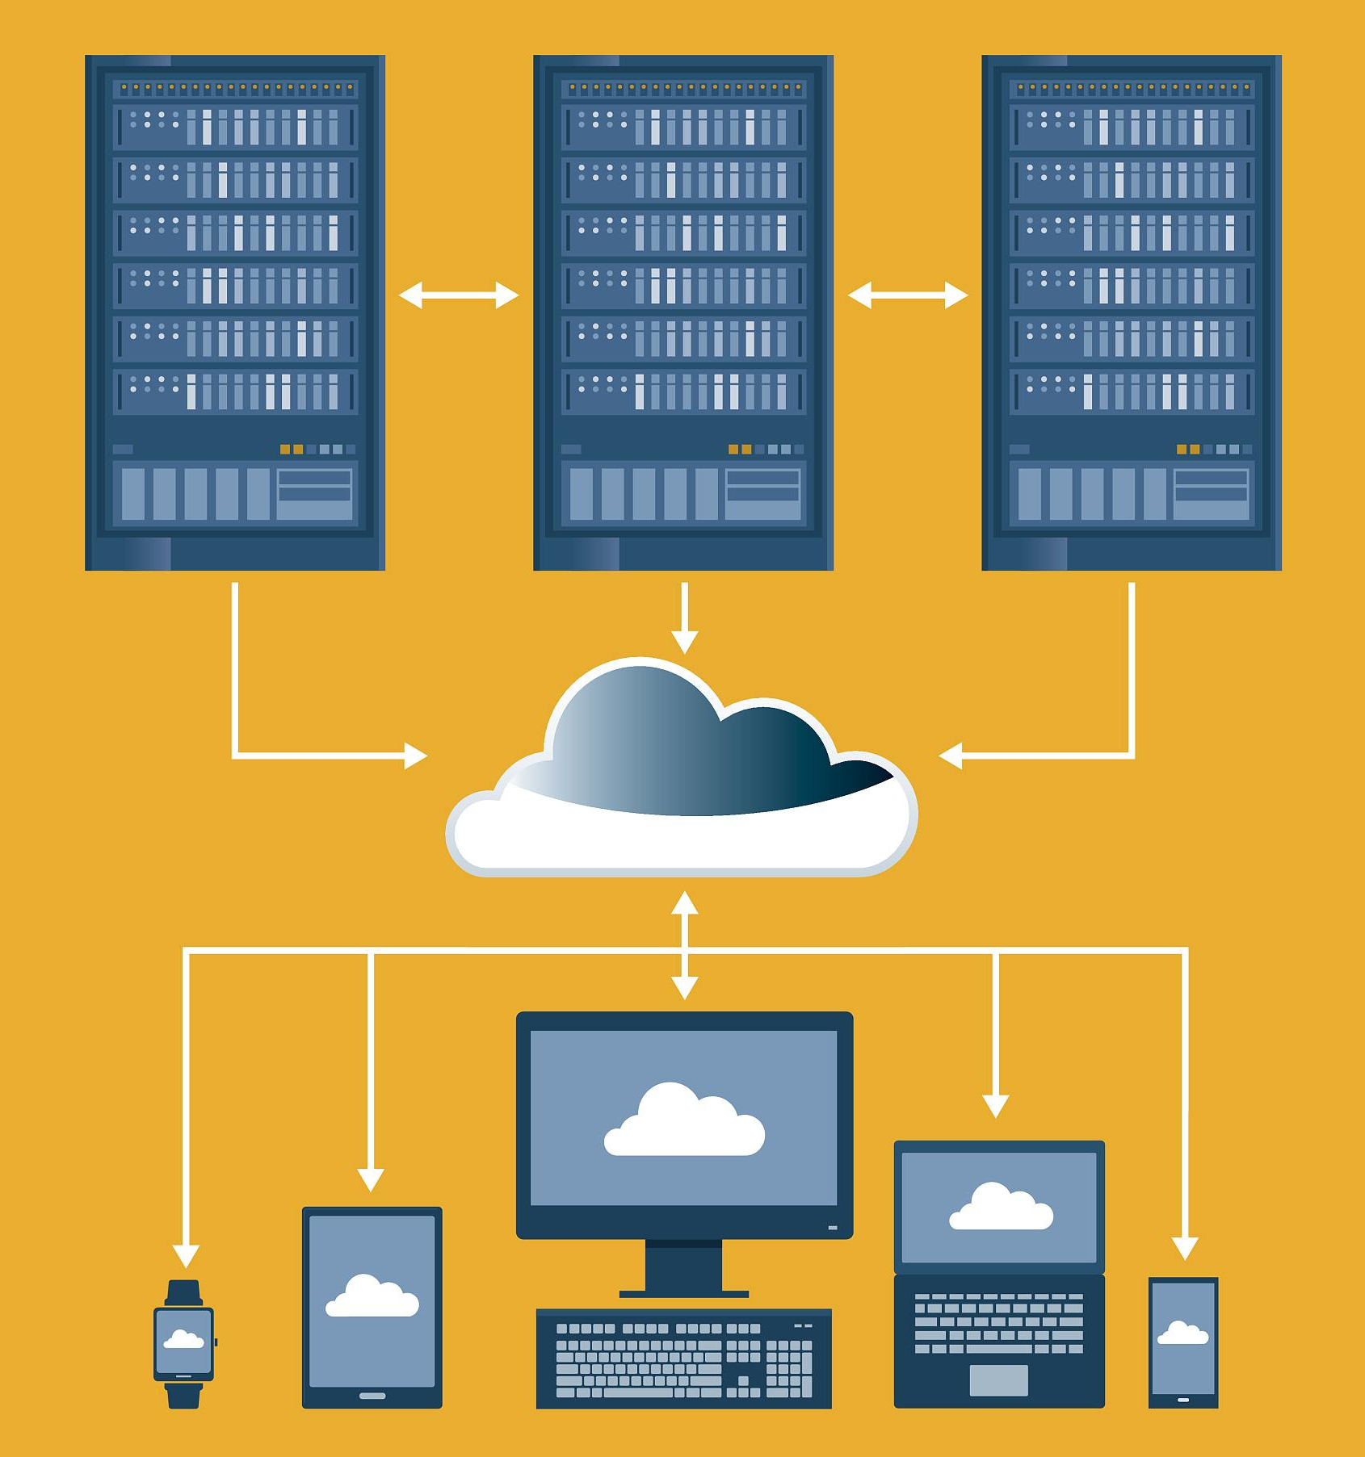


智慧档案馆与传统档案馆的区别
技术应用
服务方式
管理效率
资源利用
智慧档案馆更注重信息技术和智能设备的应用，而传统档案馆则较少使用。
智慧档案馆提供更便捷、个性化的信息服务，而传统档案馆的服务方式相对单一。
智慧档案馆的管理效率更高，能更好地满足用户需求。
智慧档案馆能更充分地挖掘和利用档案信息资源，发挥其价值。

Slide 6
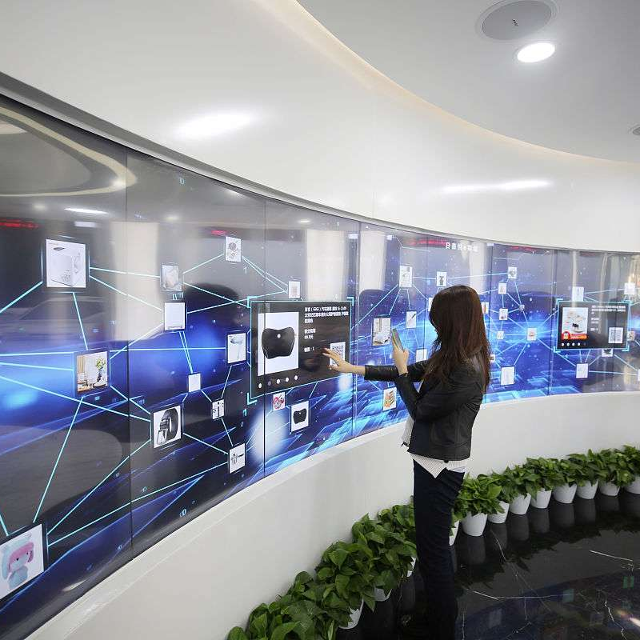
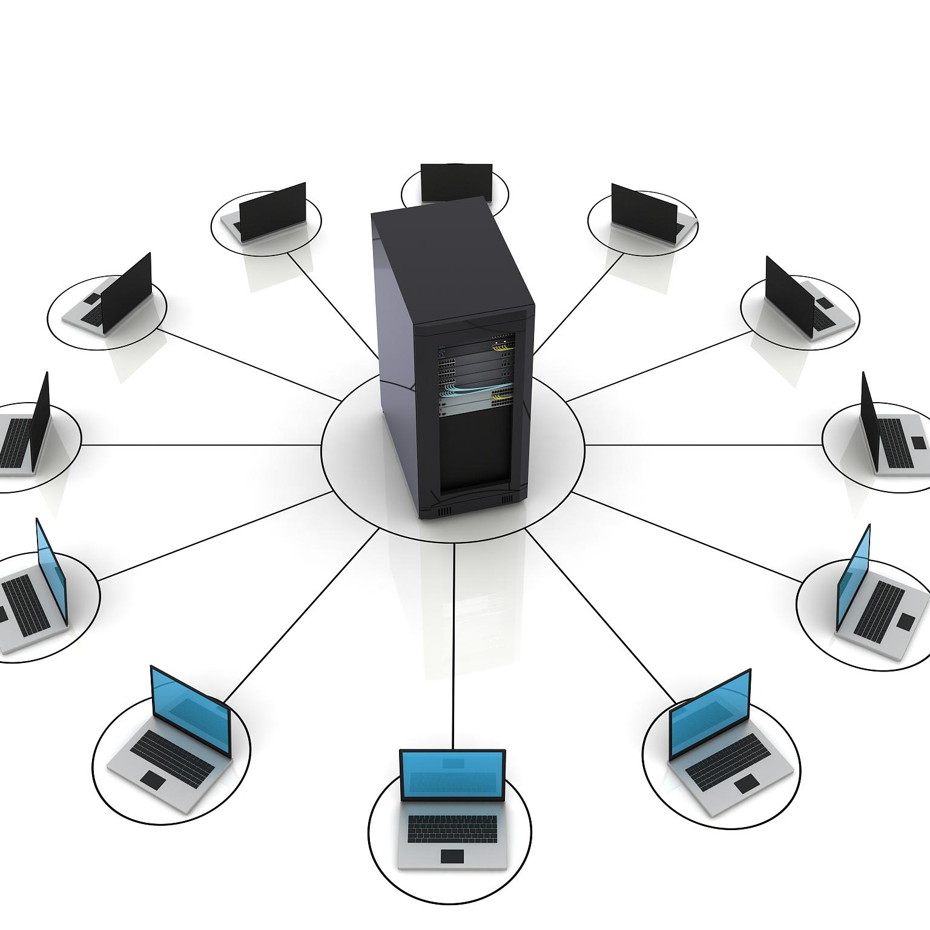
智慧档案馆的发展趋势
技术融合
资源共享
未来智慧档案馆将更多地融合物联网、云计算、大数据、人工智能等先进技术，提升智能化水平。
未来智慧档案馆将更加注重资源共享，促进档案信息资源的共建共享。
服务升级
绿色发展
智慧档案馆将提供更加个性化、专业化的信息服务，满足用户更高层次的需求。
智慧档案馆将更加注重绿色环保，实现档案事业的可持续发展。

Slide 7
02
智慧档案馆解决方案构成

Slide 8
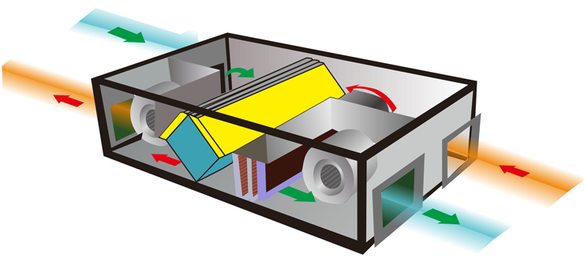
环境智能化管理
恒温恒湿管理
01
采用专用恒温恒湿精密空调，实现档案馆的温湿度环境的精准控制，保障档案资料的安全保存。
自动消毒杀菌
02
档案馆的消毒杀菌，是保障档案安全长期保存的重要手动，自动消毒设备的应用，可以大大降低档案受微生物等损坏的几率，自动启停，减少人力，提高可靠性。
环境监测与预警
03
安装部署环境监测设备，可以实时监测档案馆内环境和安全，发生异常时及时通知管理人员，及时干预处理。

Slide 9
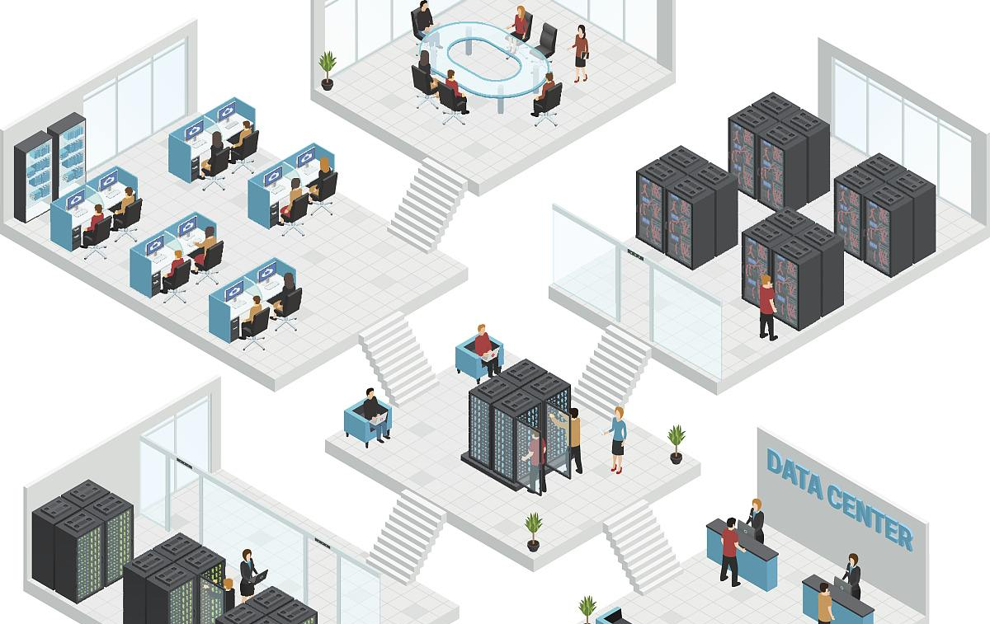
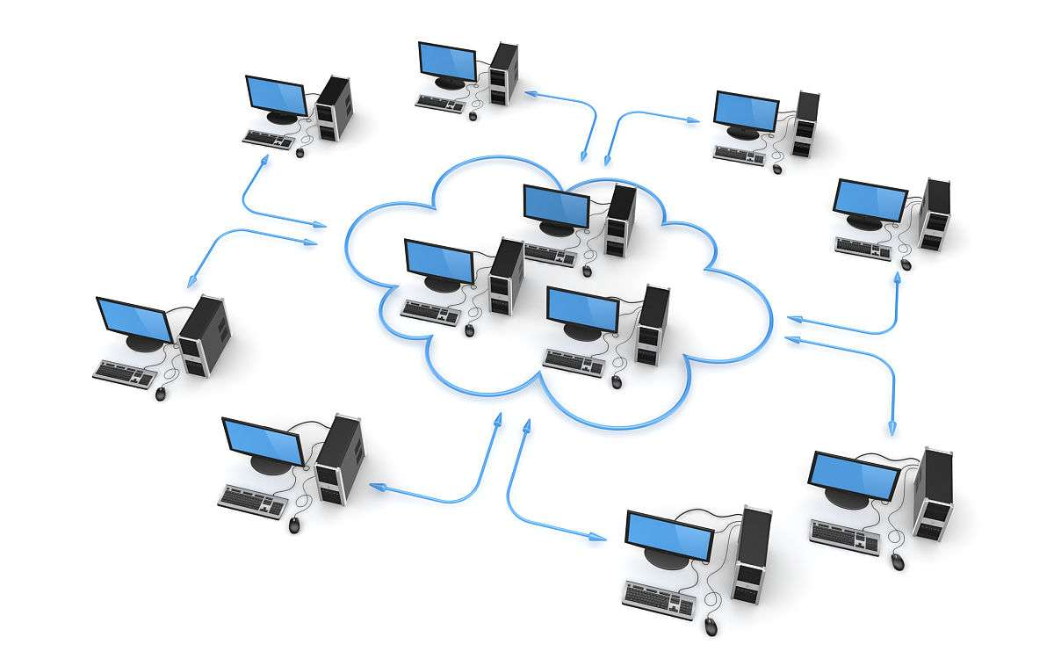
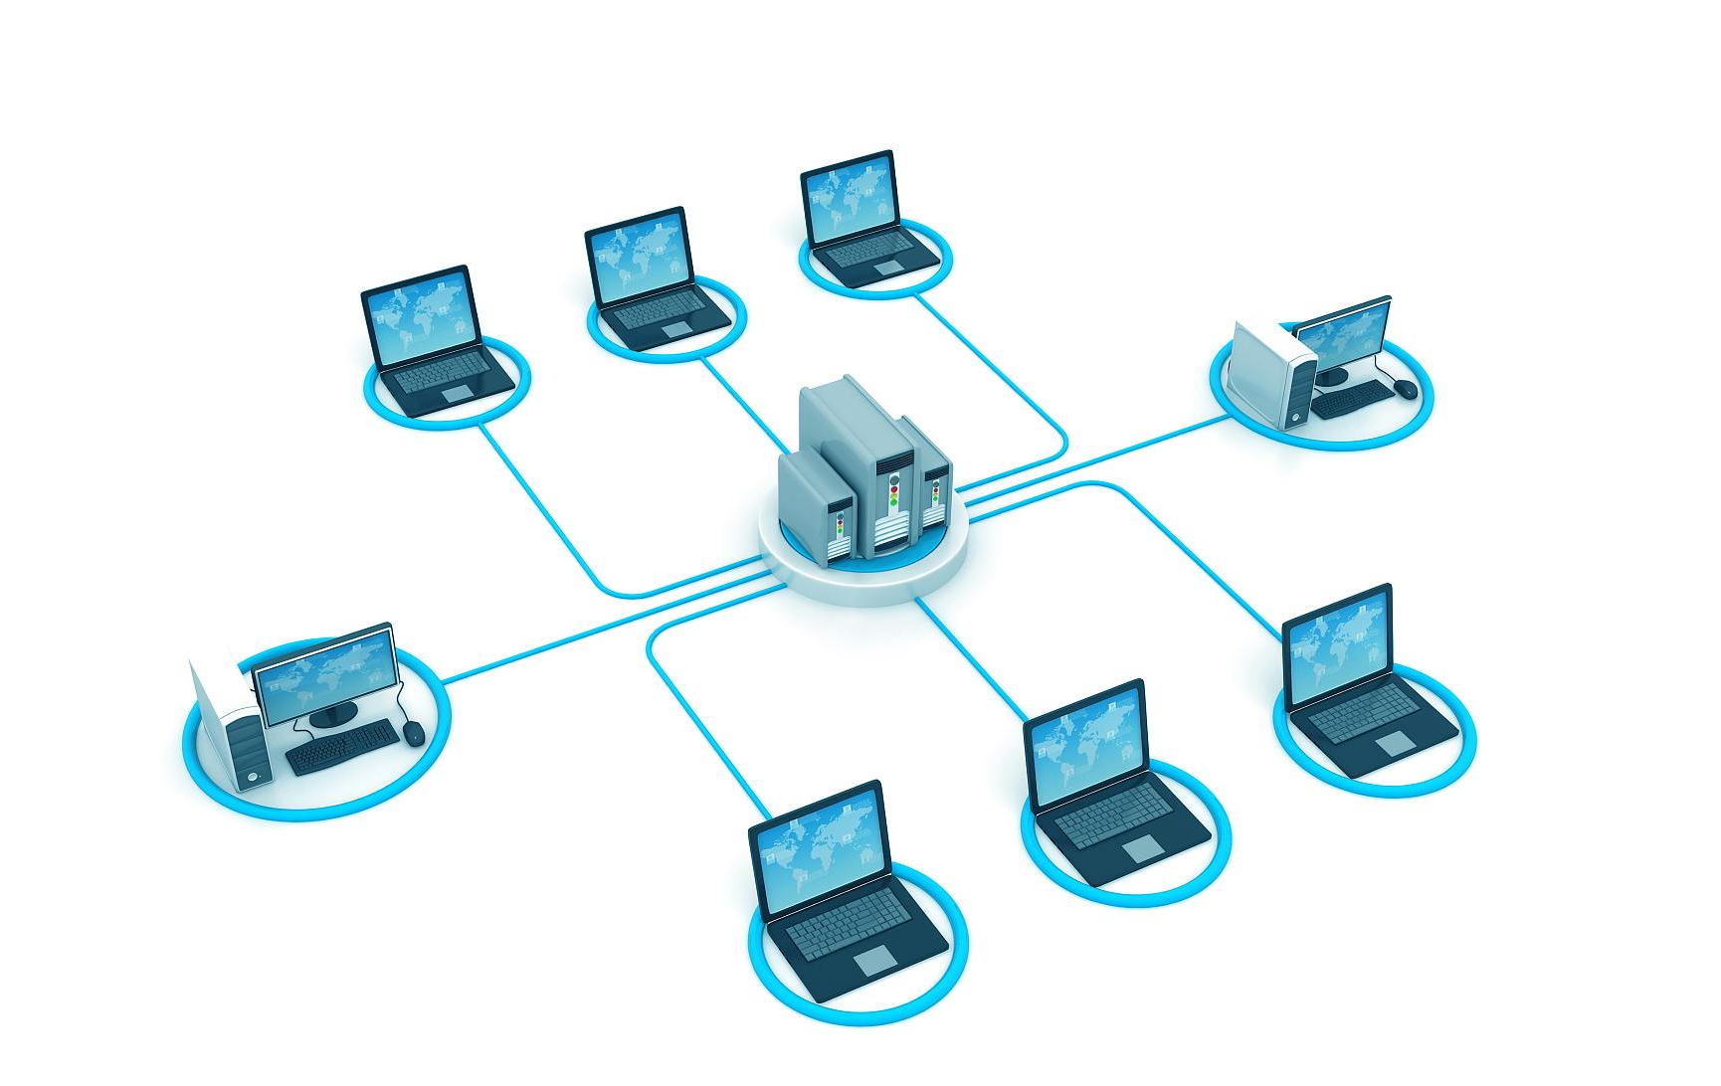
智能化管理系统
自动化档案管理
智能分析与决策支持
通过智能化技术，实现档案的自动分类、编目和排架，提高档案管理效率。
通过对档案数据的挖掘和分析，为决策提供有力支持。
智能检索与查询
提供基于关键词、语义、图像等智能检索功能，快速定位档案信息。

Slide 10
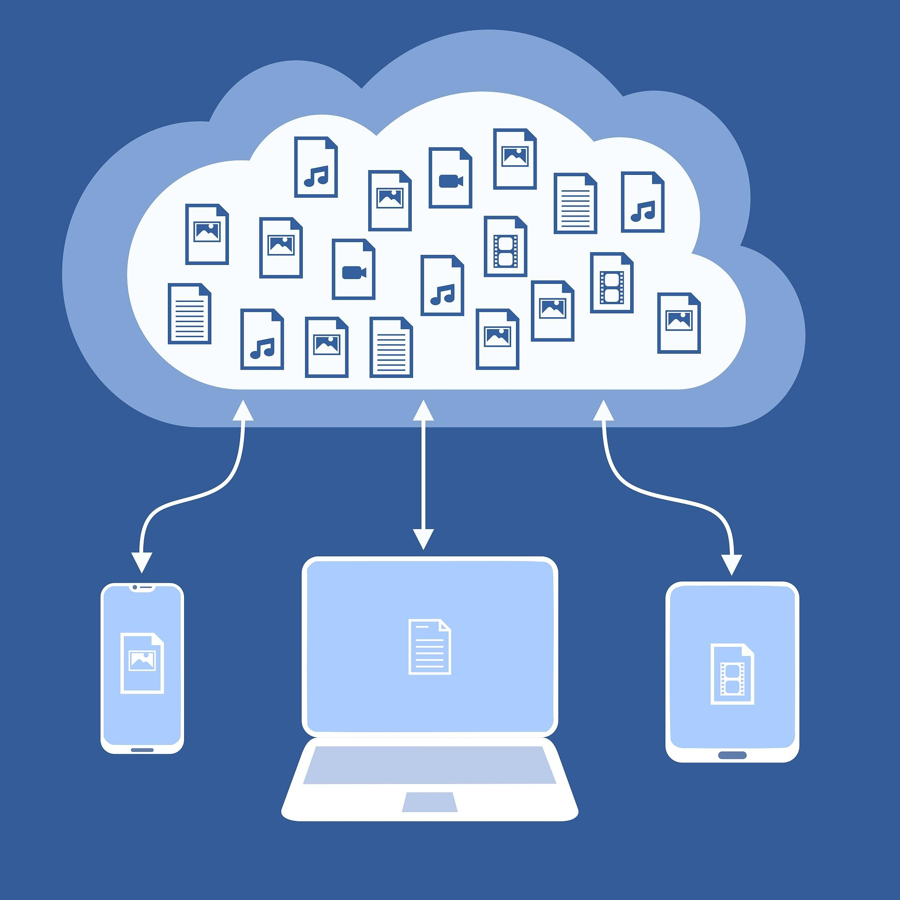
数字化存储系统
海量数据存储
01
具备大容量、高可靠性的存储设备，满足档案数据的长期保存需求。
数据备份与恢复
02
建立完善的数据备份和恢复机制，确保数据安全可靠。
数据迁移与格式转换
03
支持不同格式和来源的数据迁移和转换，确保数据的一致性和完整性。

Slide 11
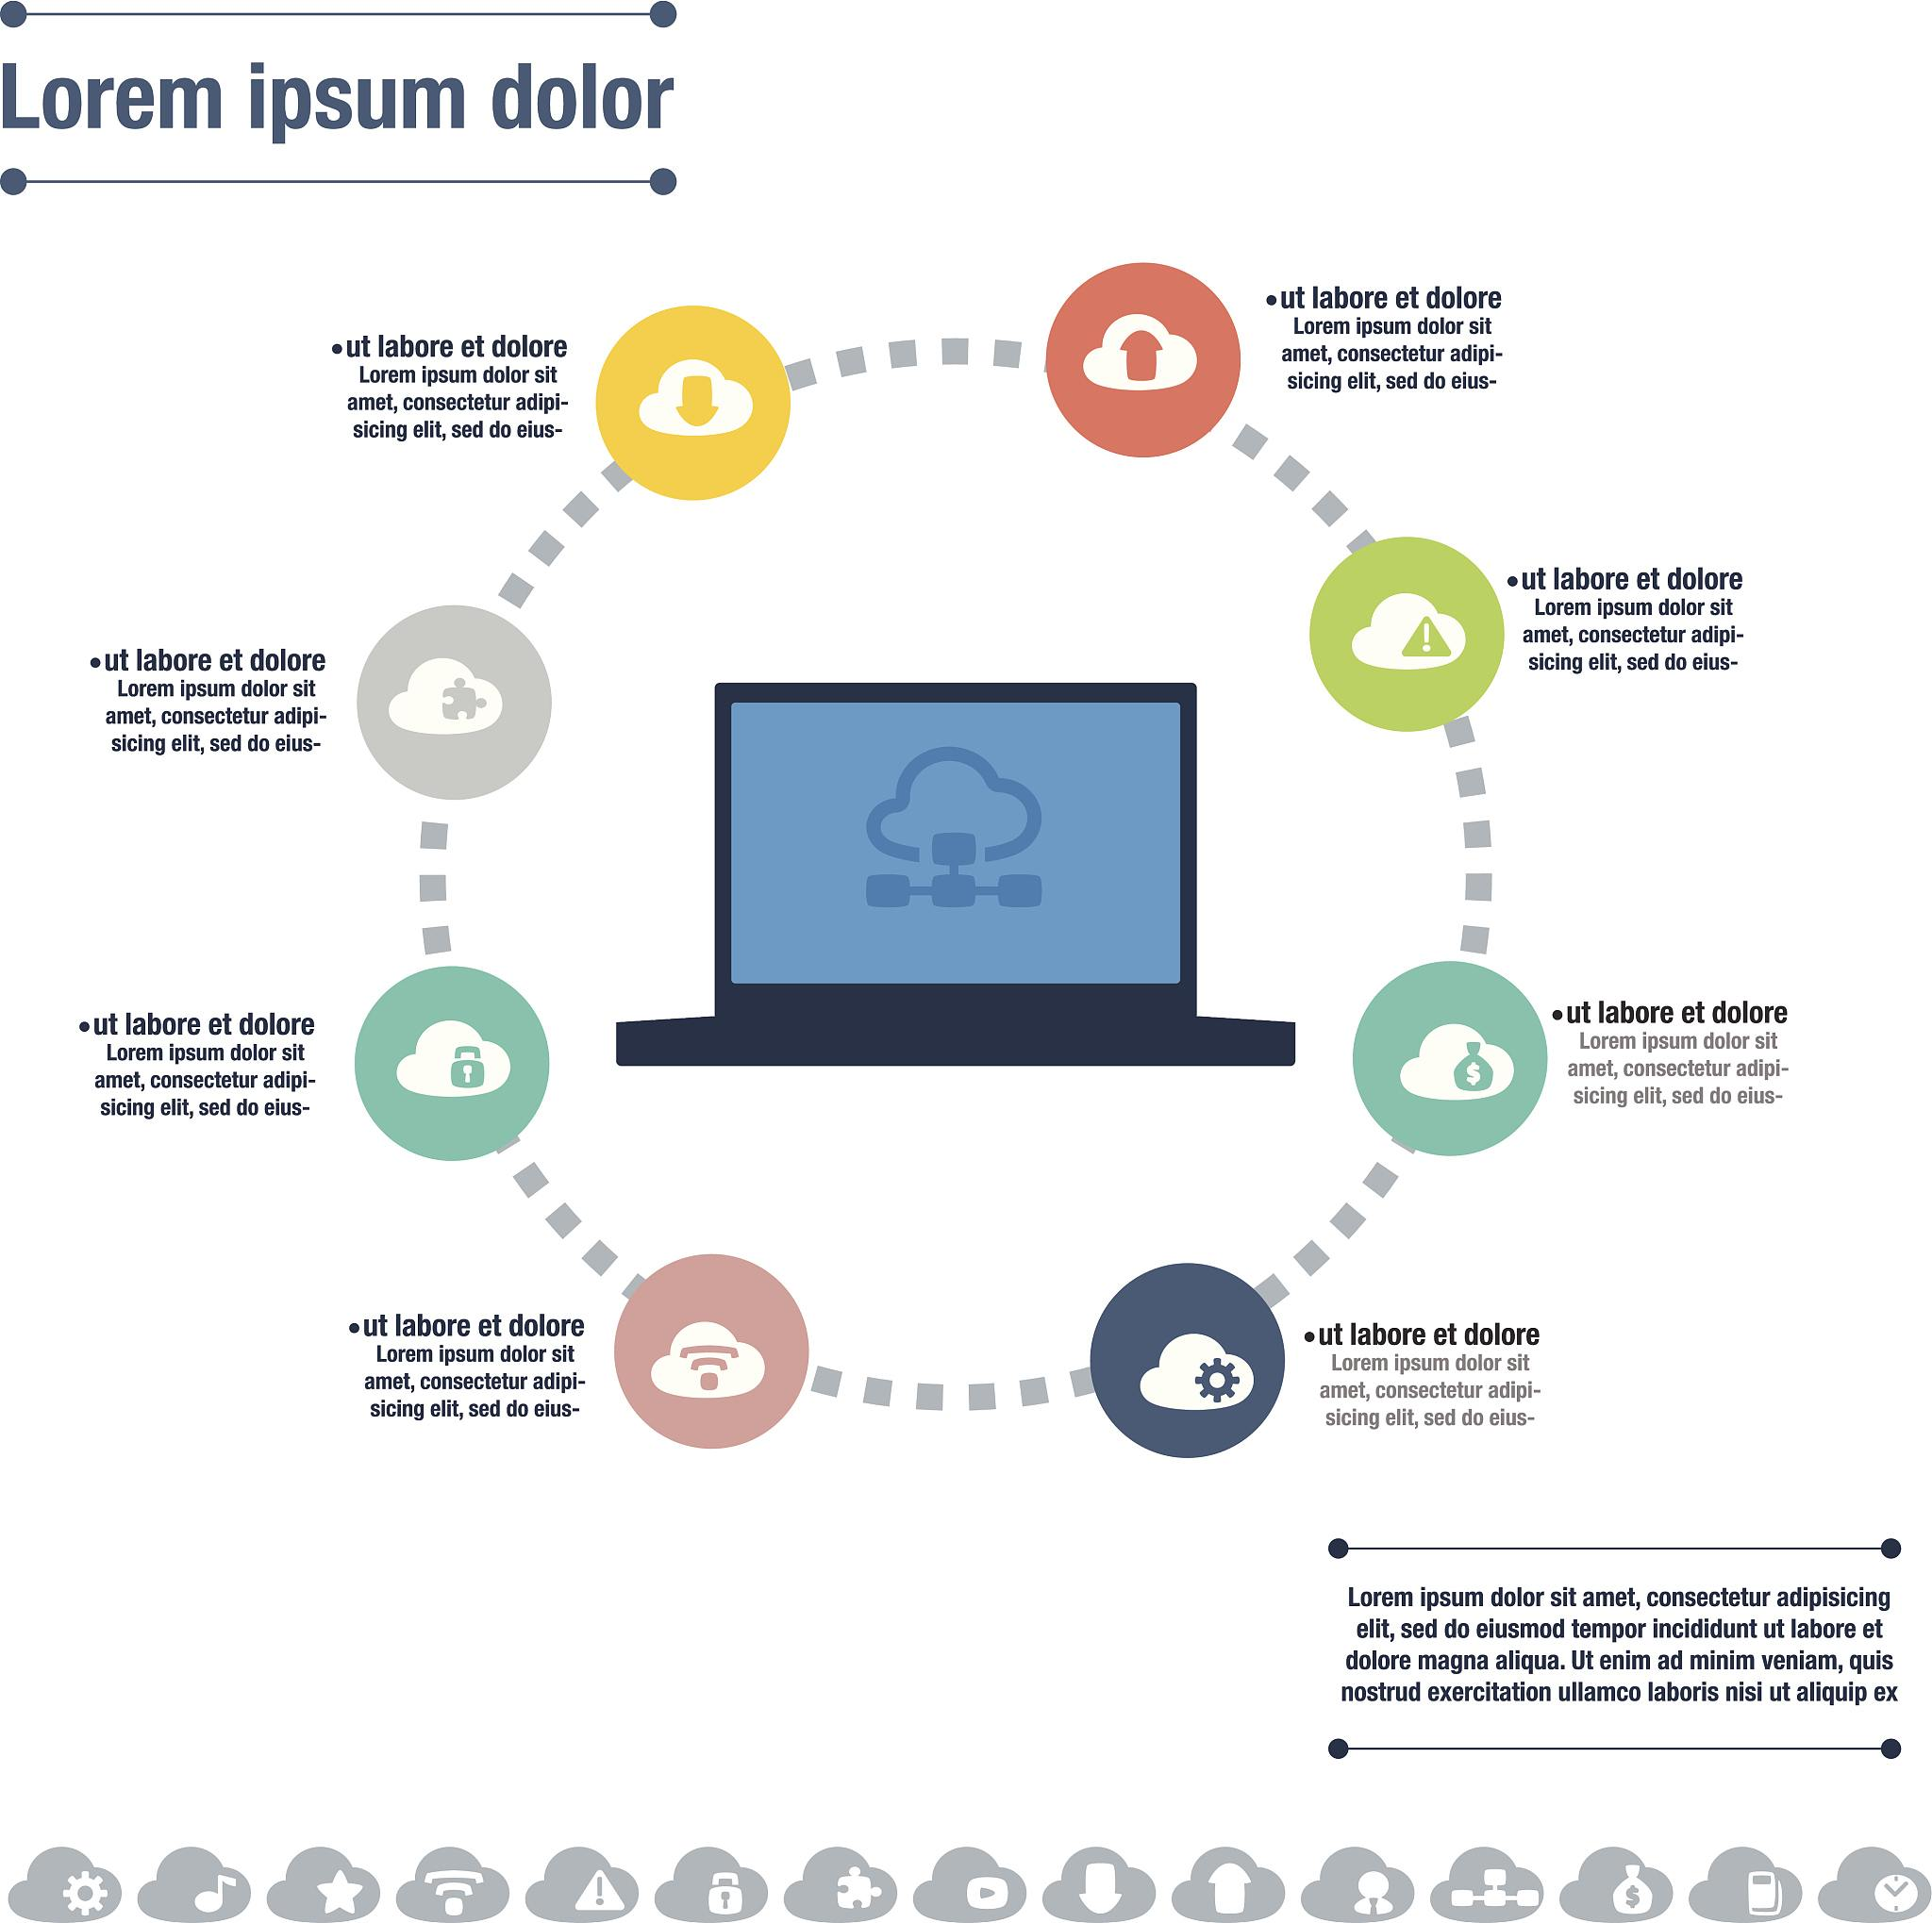
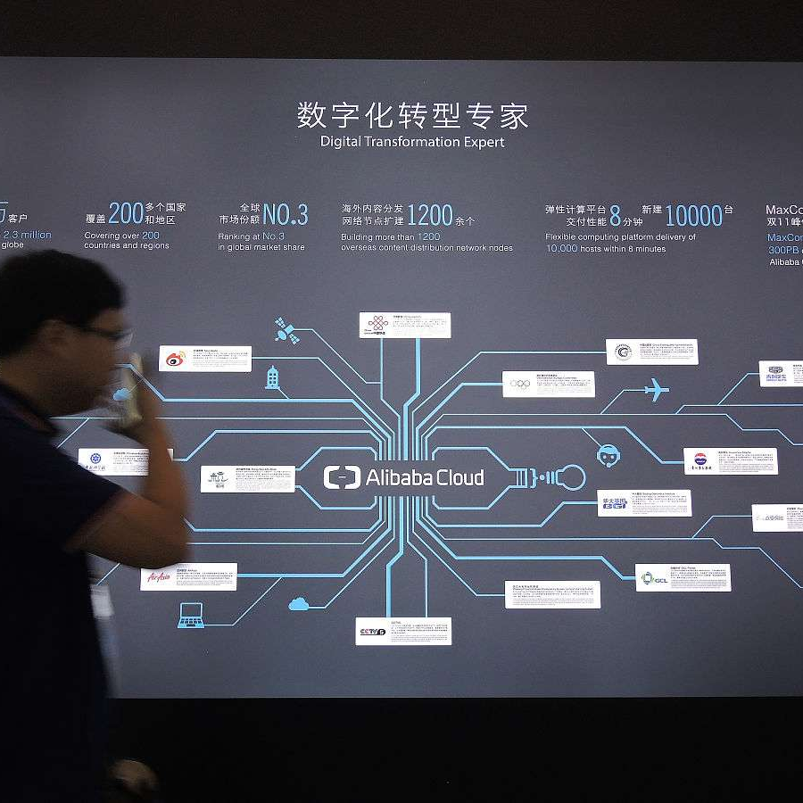

高效检索系统
01
02
03
多途径检索
高级检索功能
个性化检索服务
支持关键词、主题、责任者等多种检索途径，满足不同用户需求。
提供组合检索、模糊检索等高级功能，提高检索效率和准确性。
根据用户习惯和需求，提供定制化的检索界面和服务。

Slide 12

安全保障系统
1
物理安全保障
确保档案库房的安全，如防盗、防火、防水等。
网络安全防护
2
建立完善的网络安全体系，防范网络攻击和数据泄露。
访问控制与权限管理
3
对不同用户设定不同的访问权限，确保档案信息的安全可控。

Slide 13
03
智慧档案馆解决方案实施步骤

Slide 14

需求分析
明确档案馆业务需求
了解档案馆的业务范围、管理流程、使用需求等，确保解决方案与实际需求相匹配。
确定技术要求
根据档案馆的业务特点和发展规划，确定所需的技术标准和功能要求。
制定实施计划
根据需求分析结果，制定详细的实施计划，包括时间安排、人员分工、预算等。

Slide 15

系统设计
设计系统架构
根据需求分析结果，设计合理的系统架构，包括系统模块、数据库结构、网络拓扑等。
设计功能模块
根据业务需求和技术要求，设计系统的功能模块，包括档案管理、查询检索、数据统计等。
设计界面风格
根据用户使用习惯和审美标准，设计友好的用户界面，提高用户体验。

Slide 16

系统开发与部署
开发系统模块
根据系统设计结果，开发各功能模块，实现系统所需功能。
配置系统环境
根据系统架构要求，配置合适的服务器、网络设备等硬件环境。
部署系统
将开发完成的系统部署到实际运行环境中，进行系统集成和调试。

Slide 17


后期维护与升级
功能升级
设备维保
定期对智能化设备进行维护和保养，确保自动化设备长期有效运行。
根据业务发展和技术进步，对系统进行功能升级和优化。
数据备份与恢复
系统维护
定期对档案数据进行备份，确保数据安全可靠。
定期对系统进行维护和监控，确保系统稳定运行。

Slide 18
04
智慧档案馆解决方案的优势与效益

Slide 19
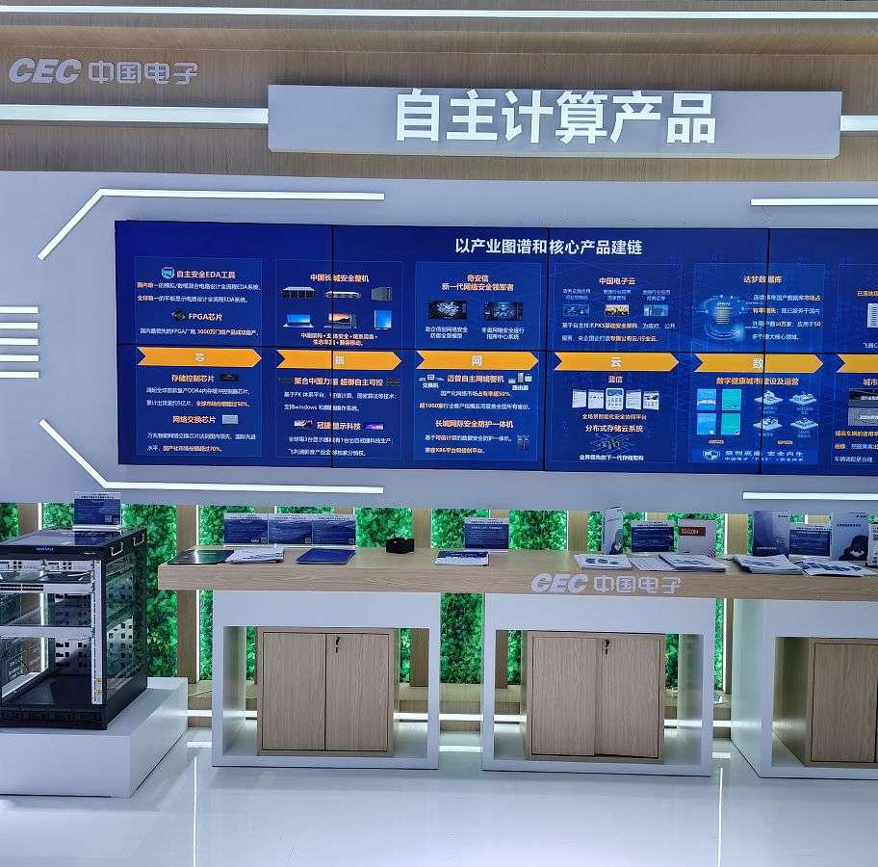
提高档案管理效率
自动化档案管理流程
通过引入智能化技术，实现档案的自动分类、编目、检索和存储，提高档案管理流程的自动化程度，减少人工干预。
快速档案检索
利用智能化的档案检索系统，用户可以快速查找到所需的档案信息，提高档案的查询效率。
实时监控与预警
通过物联网技术，实现对档案库房环境的实时监控，及时发现异常情况并预警，确保档案保存环境的稳定。

Slide 20
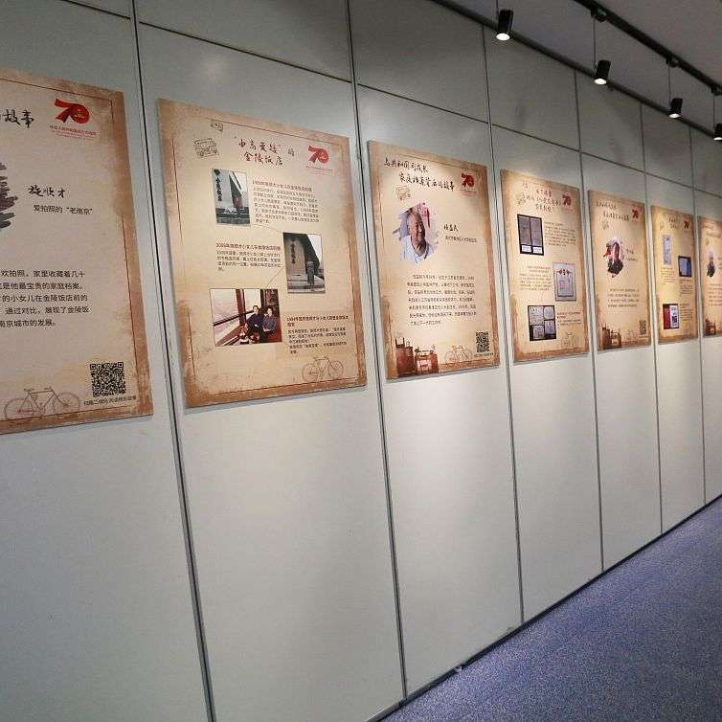
提升档案利用价值
深度挖掘档案信息
通过数据挖掘和分析技术，深入挖掘档案中的有价值信息，为决策提供支持。
拓展档案服务方式
提供在线查询、远程访问、定制化服务等多样化的档案服务方式，满足用户多样化的需求。
促进档案文化传承
通过智慧化技术，让档案更好地服务于文化传承和历史研究，提升档案的文化价值。

Slide 21

保障档案信息安全
01
强化档案权限管理
通过身份认证和权限控制技术，确保只有授权用户才能访问相关档案信息。
02
防止信息泄露与篡改
采用加密技术和安全防护措施，防止档案信息被非法获取、篡改和泄露。
03
定期安全审计与监控
定期进行安全审计和监控，及时发现和解决安全问题，确保档案信息的安全性。

Slide 22
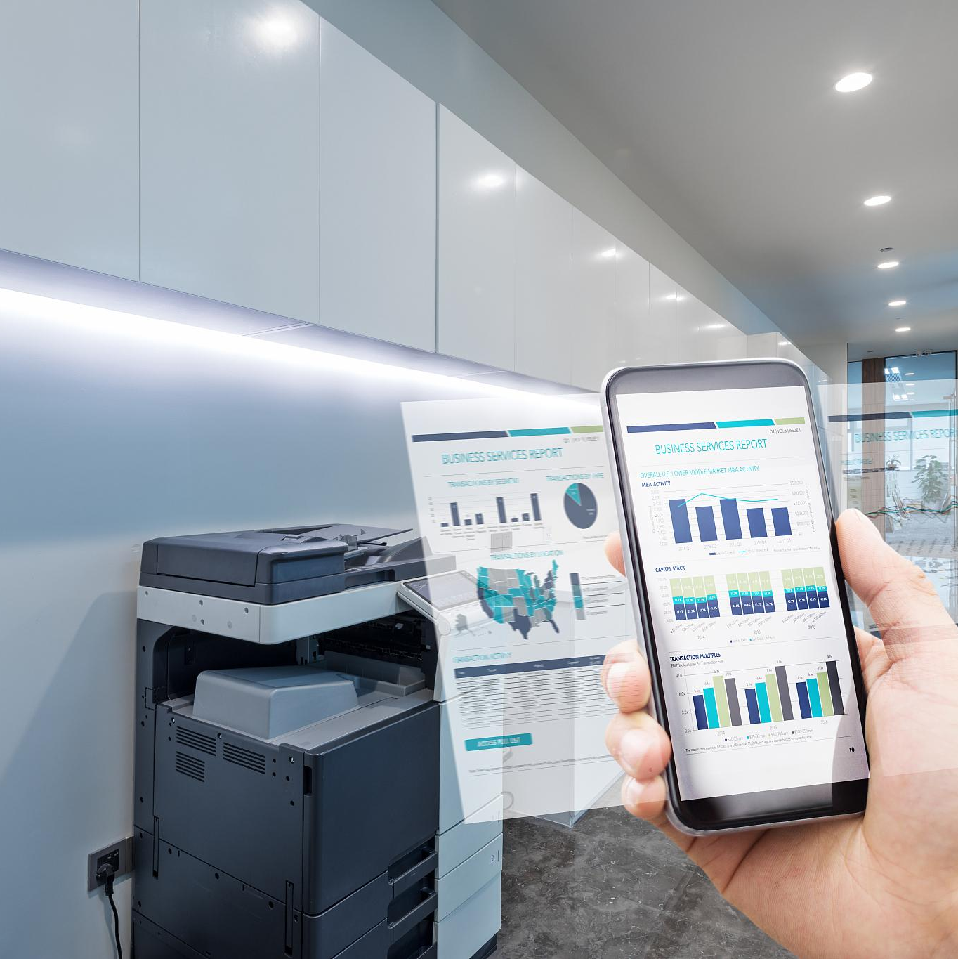
降低档案管理成本
减少人力成本
通过自动化和智能化技术，降低对人工干预的依赖，减少人力成本。
优化存储空间
采用智能化的存储管理技术，优化档案存储空间，降低存储成本。
提高资源利用效率
通过智能化的资源调度和优化技术，提高资源利用效率，降低运营成本。

Slide 23
05
智慧档案馆解决方案案例分析

Slide 24
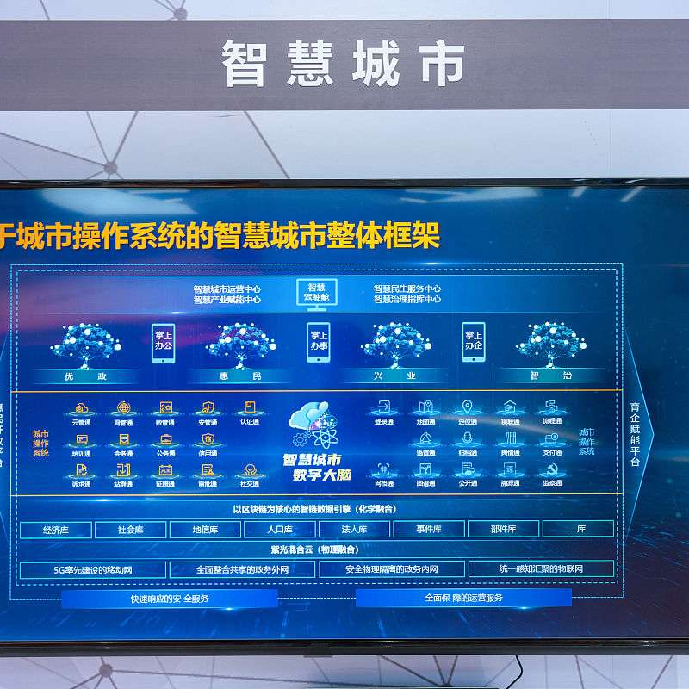
某市智慧档案馆建设案例
项目背景
随着信息化技术的发展，某市档案馆决定进行智慧化升级，以提高档案管理效率和利用水平。
解决方案
采用物联网、云计算、大数据等技术，构建智慧档案馆管理系统，实现档案的数字化、智能化管理。
实施效果
提高了档案的存储和检索效率，实现了档案的远程查询和利用，提升了档案服务水平。

Slide 25
某大型企业智慧档案馆应用案例
项目背景
解决方案
实施效果
某大型企业为了更好地管理海量档案，提高档案的利用效率，需要进行智慧化升级。
采用档案管理软件、电子文件管理系统等工具，实现档案的数字化、分类管理。
提高了档案的管理效率，实现了档案的快速检索和利用，为企业的决策提供了有力支持。

Slide 26
某高校智慧档案馆实践案例
01
02
03
项目背景
解决方案
实施效果
某高校为了更好地服务师生，提高档案的利用效率，需要进行智慧化升级。
采用档案管理软件、电子文件管理系统等工具，实现档案的数字化、分类管理。
提高了档案的管理效率，实现了档案的快速检索和利用，为师生的学术研究提供了有力支持。

Slide 27
06
总结与展望

Slide 28
总结
第一季度
第二季度
第三季度
第四季度
技术应用
管理效率
服务质量
可持续发展
智慧档案馆整体解决方案在技术应用方面，融合了物联网、大数据、云计算和人工智能等先进技术，实现了档案信息的智能化采集、处理、存储和利用。
通过自动化和智能化的管理方式，智慧档案馆提高了档案管理的效率，减少了人工干预和错误率，提升了档案信息的安全性和可靠性。
智慧档案馆为用户提供了更加便捷、高效、个性化的服务，用户可以随时随地访问档案信息，提高了档案的利用率和价值。
智慧档案馆的建设符合可持续发展的理念，通过节能减排、绿色环保等措施，降低了档案馆的运行成本，实现了经济效益和社会效益的双重提升。

Slide 29
未来发展方向与趋势
技术升级与创新
个性化服务与体验
随着技术的不断进步和创新，智慧档案馆将进一步深化物联网、大数据、云计算和人工智能等技术的应用，提升档案管理的智能化水平。
未来智慧档案馆将更加注重用户的个性化需求和体验，通过智能化推荐、个性化定制等方式，提高用户满意度和忠诚度。
跨界合作与资源整合
绿色发展与环保
智慧档案馆将加强与其他行业的跨界合作，实现资源共享和整合，为用户提供更加全面、高效的服务。
随着环保意识的提高，智慧档案馆将更加注重绿色发展和环保，通过节能减排、循环利用等方式，降低档案馆对环境的影响。

Slide 30

THANKS
感谢观看

